Slide 1
LOGO
INTEGRALFORM
第十四章 整式的乘法与因式分解
14.2.1 平方差公式
人教版 数学（初中） （八年级 上）
Please Enter Your Detailed Text Here, The Content Should Be Concise And Clear, Concise And Concise Do Not Need Too Much Text
主讲人：xippt
时间：2020.4.4

Slide 2
前 言
学习目标
1、会推导平方差公式，知道推导平方差公式的理论依据。
2、掌握平方差公式的结构特征，能运用公式进行简单的计算。
重点难点
重点：平方差公式的推导及应用。
难点：用公式的结构特征判断题目能否使用公式。

Slide 3
多项式乘以多项式相乘知识点回顾
多项式与多项式相乘,先用一个多项式的每一项乘另一个多项式的每一项,再把所得的积相加。
(a+b)•(m+n)= + + +
am
an
bm
bn

Slide 4
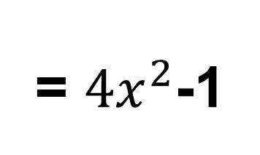
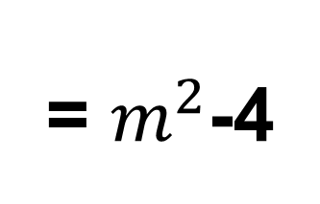
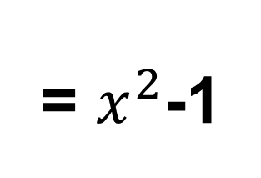
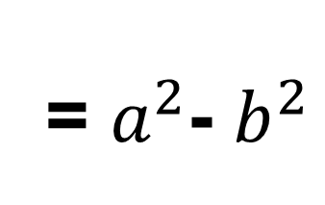
探索平方差公式
计算：
1）(x+1)(x-1) =
2）(m+2)(m-2) =
3）(2x+1)(2x-1) =
4）(a+b)(a-b) =
= $x^{2}$-1
$$x^{2}$$
$$−x$$
$$+x$$
$$−1$$
相加和为0
= $m^{2}$-4
$$m^{2}$$
$$+2m$$
$$−2m$$
$$−4$$
相加和为0
= ${4x}^{2}$-1
$${4x}^{2}$$
$$−2x$$
$$+2x$$
$$−1$$
相加和为0
= $a^{2}$- $b^{2}$
$a^{2}$- ab + ab+ $b^{2}$
相加和为0

Slide 5
平方差公式
对于形如(a+b)的多项式和形如(a-b)的多项式相乘，我们可以直接写出运算结果，即
乘法的完全平方差公式：(a+b)(a-b) = $a^{2}$- $b^{2}$
两个数的和与这两个数的差的积，等于这两数的平方差.

Slide 6
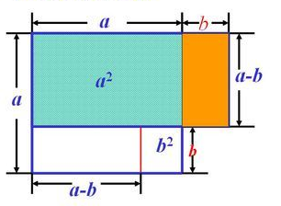
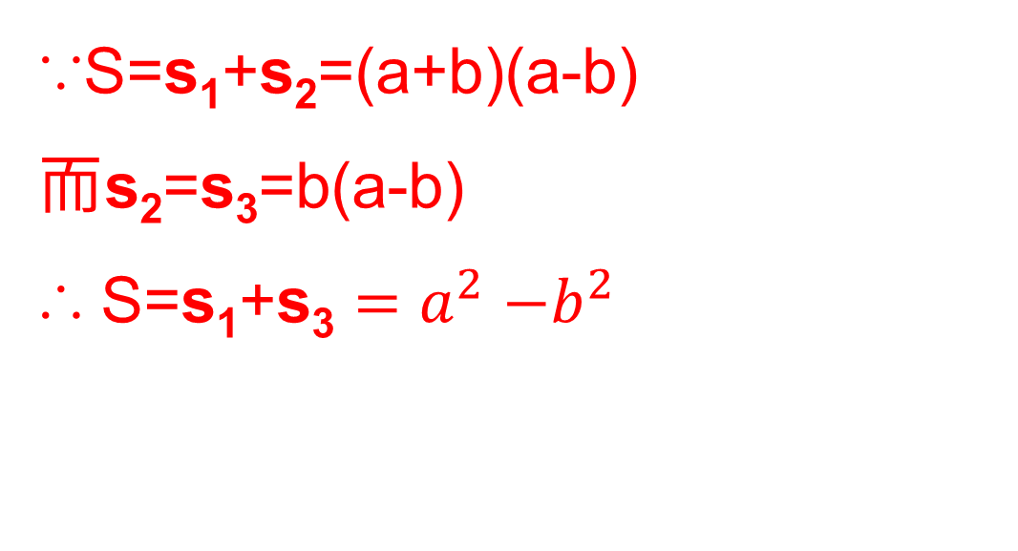
思考
你能根据下图中的图形面积说明平方差公式吗？
∵S=s₁+s₂=(a+b)(a-b)
而s₂=s₃=b(a-b)
∴ S=s₁+s₃ ${=a}^{2}{−b}^{2}$
s₁
s₂
s₃
s₄

Slide 7

逆推导平方差公式
${计算：a}^{2}$- $b^{2}$ =？
${ a}^{2}$- $b^{2}$
= $a^{2}$- $b^{2}$ -ab+ab
= $a^{2}$-ab+ab-$b^{2}$
=a(a-b)+b(a-b)
= (a+b)(a-b)

Slide 8

平方差公式扩展
平方差公式的常见变化 1）位置变化 (a+b)(-b+a)＝_________； 2）符号变化：(-a-b)(a-b)=_________； 3）系数变化：(3a+2b)(3a-2b)＝_________； 4）指数变化：(${ a}^{3}$+ $b^{2}$)(${ a}^{3}$- $b^{2}$)＝_________； 5）项数变化：(a+b-c)(a-b+c)=_________； 6）连用变化：(a+b)(a-b)($a^{2}$+ $b^{2}$)=_________.
7）数学变化：98×102=
(a+b)(a-b)
-(a+b)(a-b)
${ (3a)}^{2}$-${ (2b)}^{2}$= $9a^{2}$- $4b^{2}$
${ ({ a}^{3})}^{2}$-${ (b^{2})}^{2}$= $a^{6}$- $b^{4}$
$a^{2}$- ${(b−c)}^{2}$
$a^{4}$- $b^{4}$
(100-2)(100+2)= ${100}^{2}$- $2^{2}=$9996

Slide 9
运用平方差公式注意事项
（1）对因式中各项的系数、符号要仔细观察、比较，不能误用公式．如：(a＋3b)(3a-b)，不能运用平方差公式． （2）公式中的字母a、b可以是一个数、一个单项式、一个多项式。所以，当这个字母表示一个负数、分式、多项式时，应加括号避免出现只把字母平方，而系数忘了平方的错误．

Slide 10
练一练
平方差公式运用 | 运算结果（注意符号变化）
(3x＋2 )( 3x－2 )
(-x+2y)(-x-2y)
(3x-5)(3x＋5)
(-2a-b)(b-2a)
(-7m＋8n)(-8n-7m)
9x²－4
x² - 4y²
9x²－25
4a²－b²
49m²－64n²

Slide 11
练一练
(y+2) (y-2) – (y-1) (y+5)
解：=y²-2²-(y²+4y-5)
=y²-4-y²-4y+5
=- 4y + 1
【注意事项】不符合平方差公式运算条件的，按乘法法则进行运算.

Slide 12
探索提高
1.利用平方差公式计算：
1）(a+4b)(a-4b)
2）(3+a)(-3+a)
3）(-2x²-3y)(-2x²+3y)
4）2018² － 2015×2021

Slide 13
探索提高
2．若m²﹣n²＝6，且m﹣n＝3，则m+n＝_____．
2
【解析】
根据平方差公式分解因式，可得（m+n）（m-n）=6，代入m-n=3，
可得m+n=2.

Slide 14
探索提高
3．计算：123456788² －123456787×123456789 = ______________。
1
【详解】
原式=123456788²－（123456788-1）×（123456788+1）
=123456788²－123456788²+1
=1

Slide 15

探索提高
4.计算：$\left(2x+3−x^{2}\right)\left(2x−3+x^{2}\right)$
【详解】
原式=$\left[2x+\left(3−x^{2}\right)\right]⋅\left[2x−\left(3−x^{2}\right)\right]$
=${\left(2x\right)}^{2}−{\left(3−x^{2}\right)}^{2}$
=$4x^{2}−\left(9−6x^{2}+x^{4}\right)$
=$4x^{2}−9+6x^{2}−x^{4}$
=$−x^{4}+10x^{2}−9$

Slide 16
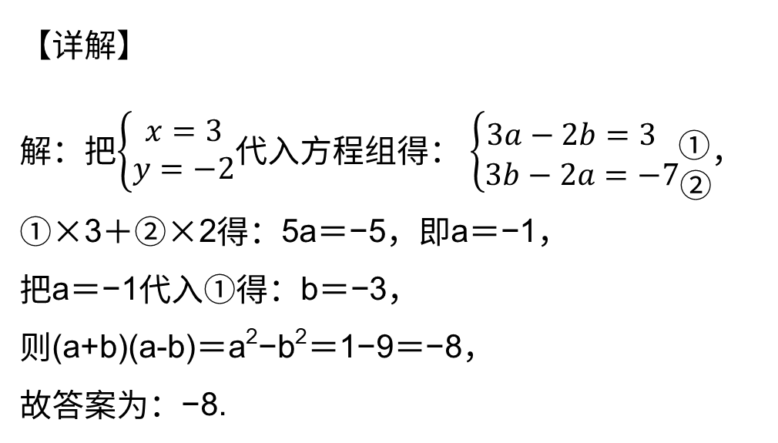
探索提高
5．已知$\left\{\begin{matrix}x=3 \\ y=−2\end{matrix}\right.$ 是方程组$\left\{\begin{matrix}ax+by=3 \\ bx+ay=−7\end{matrix}\right.$的解，则代数式(a+b)(a-b)的值为_________
−8
【详解】
解：把$\left\{\begin{matrix}x=3 \\ y=−2\end{matrix}\right.$代入方程组得：$\left\{\begin{matrix}3a−2b=3 ① \\ 3b−2a=−7②\end{matrix}\right.$，
①×3＋②×2得：5a＝−5，即a＝−1，
把a＝−1代入①得：b＝−3，
则(a+b)(a-b)＝a²−b²＝1−9＝−8，
故答案为：−8.

Slide 17
版权声明
感谢您下载xippt平台上提供的PPT作品，为了您和xippt以及原创作者的利益，请勿复制、传播、销售，否则将承担法律责任！xippt将对作品进行维权，按照传播下载次数进行十倍的索取赔偿！
1. 在xippt出售的PPT模板是免版税类(RF:
Royalty-Free)正版受《中国人民共和国著作法》和《世界版权公约》的保护，作品的所有权、版权和著作权归xippt所有,您下载的是PPT模板素材的使用权。
2. 不得将xippt的PPT模板、PPT素材，本身用于再出售,或者出租、出借、转让、分销、发布或者作为礼物供他人使用，不得转授权、出卖、转让本协议或者本协议中的权利。

Slide 18
LOGO
INTEGRALFORM
第十四章 整式的乘法与因式分解
感谢各位的仔细聆听
人教版 数学（初中） （八年级 上）
Please Enter Your Detailed Text Here, The Content Should Be Concise And Clear, Concise And Concise Do Not Need Too Much Text
主讲人：xippt
时间：2020.4.4

